Slide 1
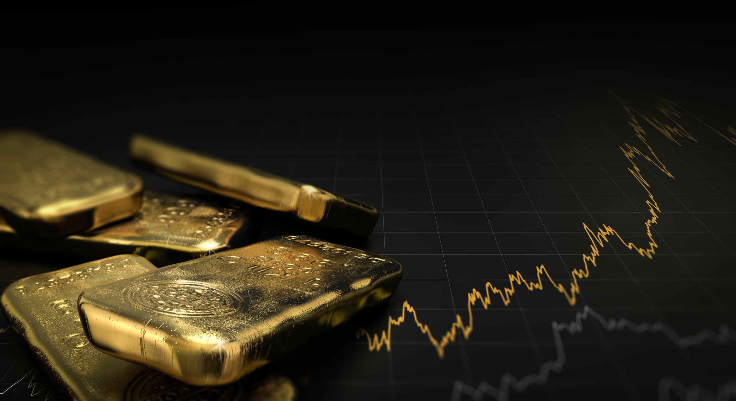
ДАЙДЖЕСТ #79-07/26
17 июл, 2026 йил
ҚИММАТБАҲО МЕТАЛЛАР
ҚИММАТБАҲО МЕТАЛЛАР
Олтин
Олтин (LBMA) 17 июл ҳолатига, 3 995,3 долл. унцияни ташкил этиб, ўтган ҳафтага нисбатан -2,5%, ой бошига
-2,3%, йил бошига -8,2%, ўтган йилнинг мос даврига +19,3%га ўзгаришни қайд этмоқда.
долл. унция
Изоҳ: АҚШ долларининг бошқа валюталарга нисбатан мустахкамланиши фонида хамда АҚШ ғазначилик облигациялари даромадлари ўсиши натижасида нархлар тушган.
Прогноз: “J.P.Morgan” маълумотларига асосан, 2026 йилнинг сўнггига келиб олтин нархи 5 300 долл. унцияга етиши прогноз қилинган.
Тармоқ бозорлари ва ишлаб чиқаришда меҳнат унумдорлиги тадқиқотлари маркази
1

Slide 2
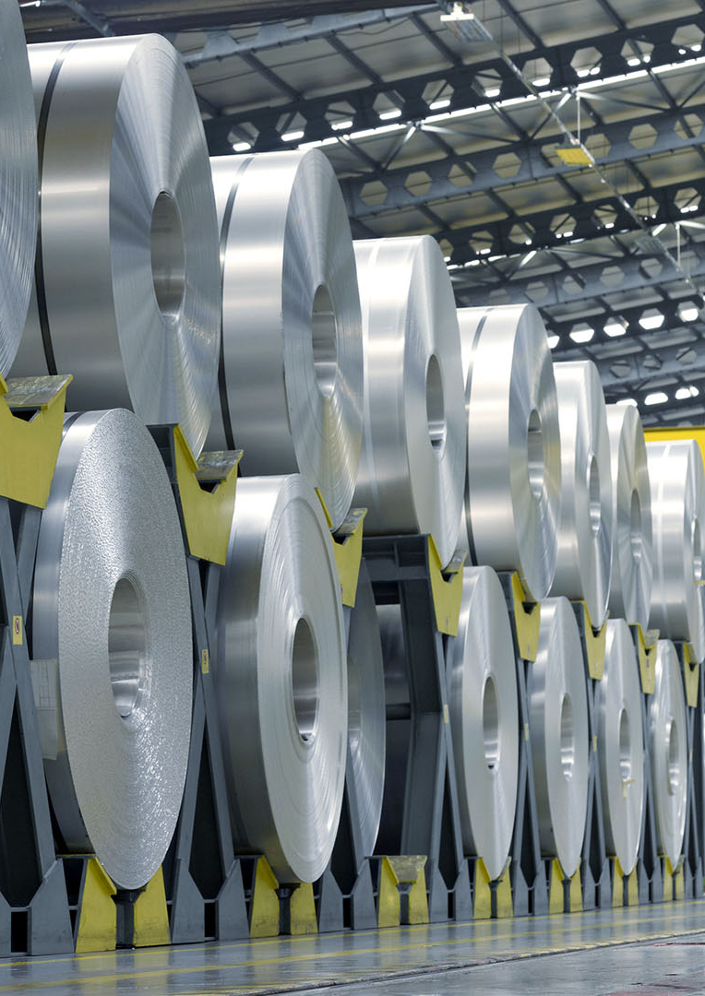
Кумуш
Кумуш (LBMA) 17 июл ҳолатига,
55,2 долл. унцияни ташкил қилиб, ўтган ҳафтага нисбатан -6,9%, ой бошига
-5,2%, йил бошига -25,6%, ўтган йилнинг мос даврига +51,2% га ўзгаришни қайд этмоқда.
долл. унция
Изоҳ: Нефт маҳсулотлари нархларининг ўсиши фонида АҚШ Федерал резерв тизими фоиз ставкаларини ўзгартириши мумкинлиги тўғрисидаги маълумотлар фонида инвесторлар томонидан кумуш сотиб олиш ҳажми пасайди, натижада нархлар тушди.
Прогноз: “Citibank” маълумотларига асосан, кумуш нархи 2026 йилда 100 долл. унцияни ташкил этиши кутилмоқда.
Палладий
долл. унция
Палладий (LBMA) 17 июл ҳолатига,
1 239,2 долл. унцияни ташкил қилиб, ўтган ҳафтага нисбатан -2,8%, ой бошига
+1,6%, йил бошига -24,5%, ўтган йилнинг мос даврига +10,2%га ўзгаришни қайд этмоқда.
Изоҳ: Автомобиль ва электроника саноатида палладийга бўлган талаб камайган ҳамда инвесторлар томонидан сотиб олиш ҳажми пасайган, натижада нархлар тушган.
Прогноз: “Bank of America” (“BofA”) тахлилларига кўра, 2026 йилда палладийнинг ўртача нархи 1 725 долл. унцияни ташкил этиши прогноз қилинмоқда.
Платина
Платина (LBMA) 17 июл ҳолатига,
1 572 долл. унцияни ташкил қилиб, ўтган ҳафтага нисбатан -2,9%, ой бошига +0,3%, йил бошига -26,3%, ўтган йилнинг мос даврига +15,7% га ўзгаришни қайд этмоқда.
долл. унция
Изоҳ: Жахон бозорида платина таклиф ҳажмининг талаб ҳажмига нисбатан ортиши натижасида нархлар пасайган.
Прогноз: “Bank of America” (“BofA”) тахлилларига кўра, 2026 йилда платинанинг ўртача нархи 2 450 долл. унцияни ташкил этиши прогноз қилинмоқда.
Тармоқ бозорлари ва ишлаб чиқаришда меҳнат унумдорлиги тадқиқотлари маркази
2

Slide 3
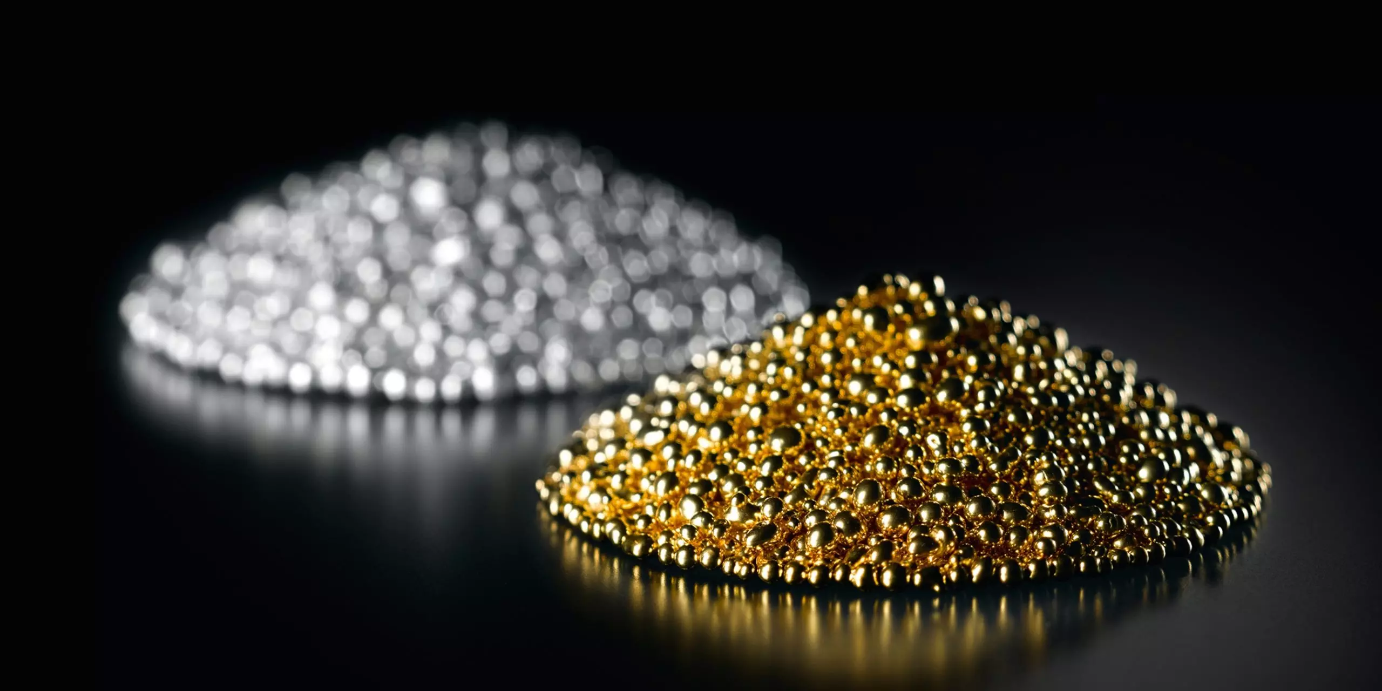
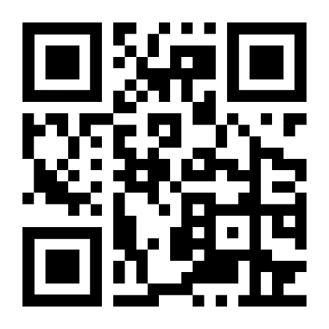
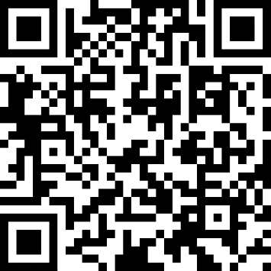


Ўзбекистон Республикаси
Иқтисодиёт ва молия вазирлиги ҳузуридаги
Тармоқ бозорлари ва ишлаб чиқаришда меҳнат унумдорлиги
тадқиқотлари маркази
(+998) 71 230-70-12
(+998) 71 230-70-14
(+998) 71 230-70-16
Ўзбекистон Республикаси,
Тошкент шаҳар,
Чилонзор кўчаси, 4-уй.
ЭЛЕКТРОН МАНЗИЛ Веб саҳифа: www.lprc.uz Эл. почта: lprcuzbekistan@imv.uz t.me/Tadqiqotlarmarkazi

